Slide 1







第二节
第七章
一阶微分方程
一、可分离变量的微分方程
二、齐次方程
三、一阶线性微分方程
机动 目录 上页 下页 返回 结束

Slide 2
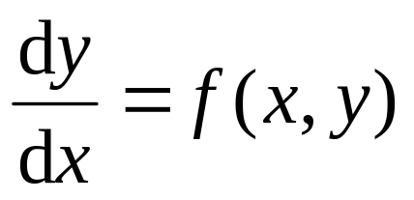
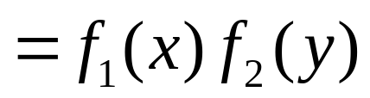
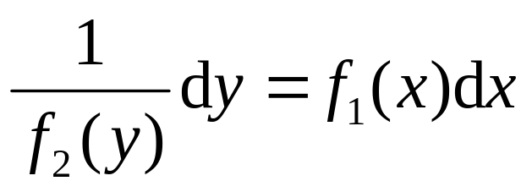
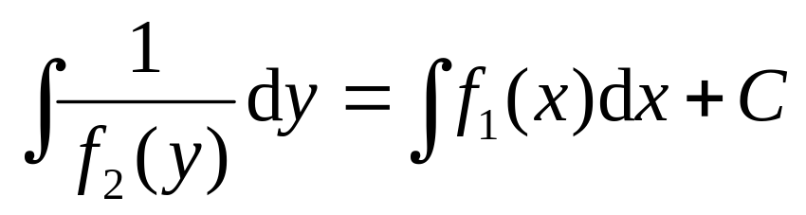
一、可分离变量的微分方程
可分离变量方程的形式及解法：
如果可以写成
目的：
且
dx 与 dy 拆开，
则
保证 dx 前面是一个
仅与 x 有关的函数，
两边积分
dy前面是一个仅与 y
有关的函数
实现两个变量的分离
机动 目录 上页 下页 返回 结束

Slide 3
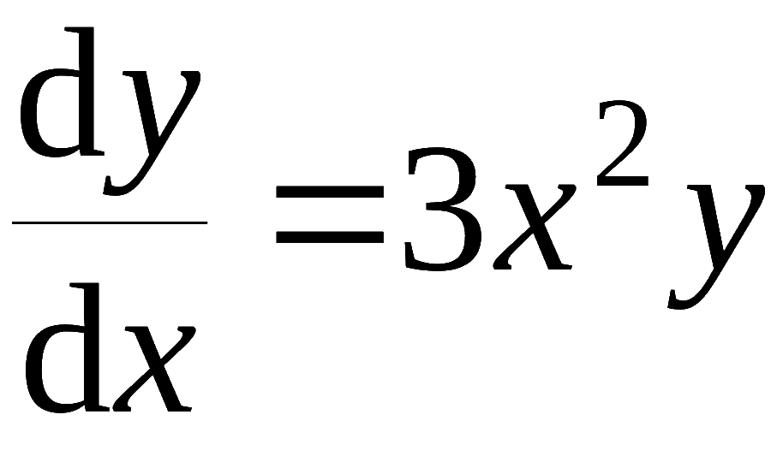
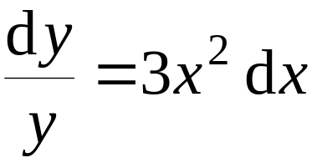
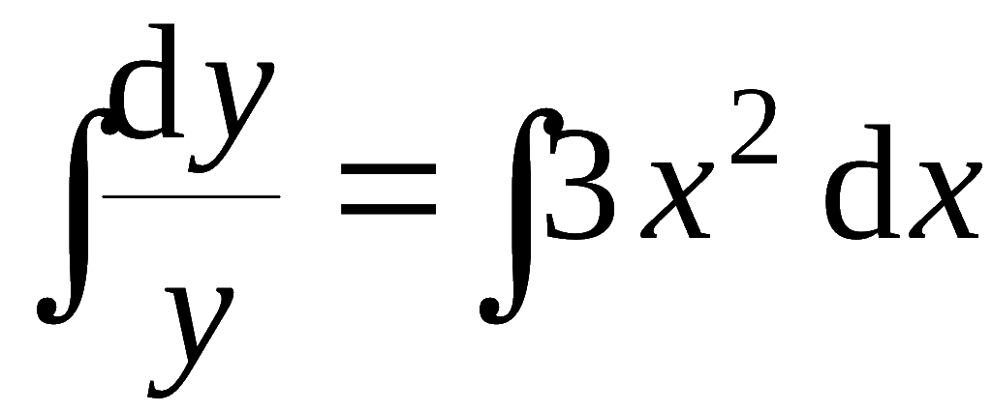
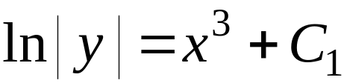
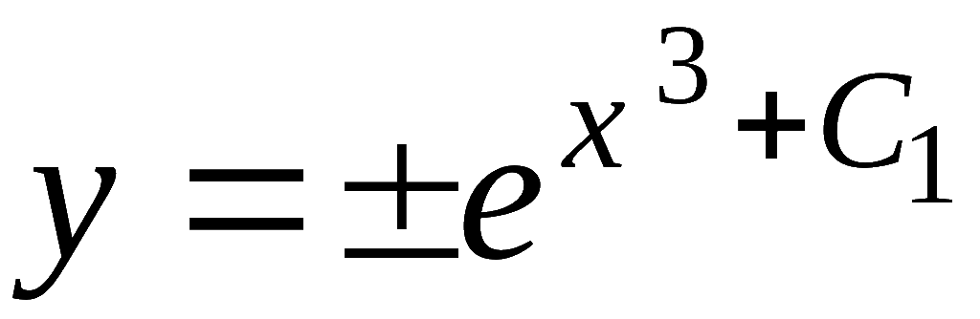
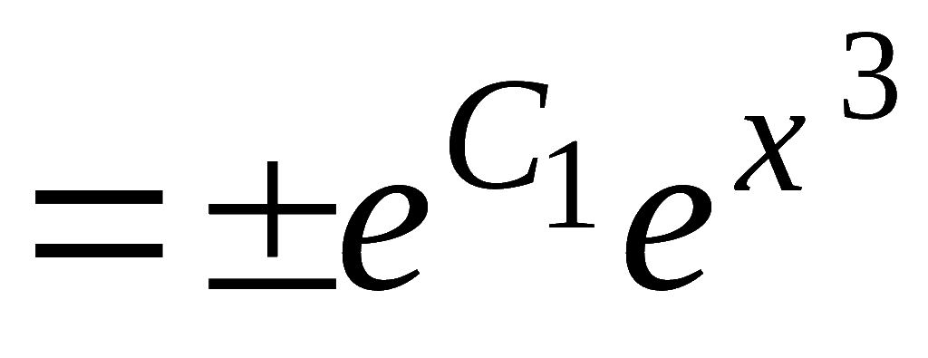
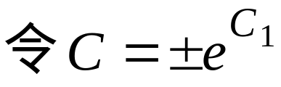
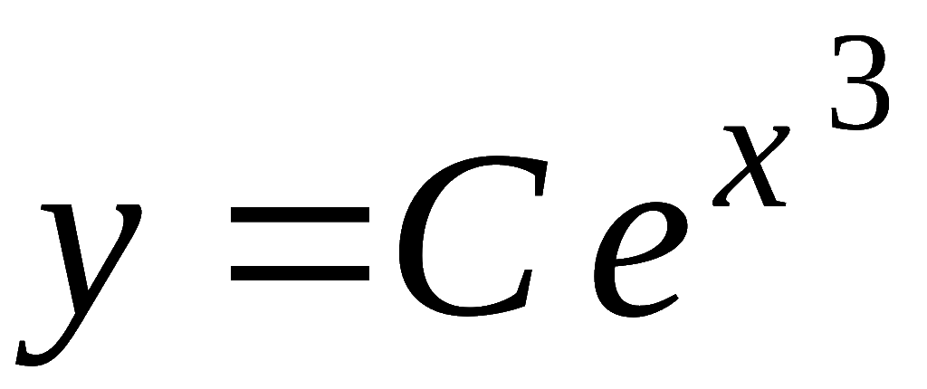
例1. 求微分方程
的通解.
解: 分离变量得
两边积分
说明: 在求解过程中每一步不一定是同解变形,
得
因此可能增、
减解.
即
( C 为任意常数 )
( 此式含分离变量时丢失的解 y = 0 )
机动 目录 上页 下页 返回 结束

Slide 4
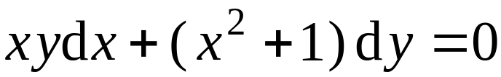

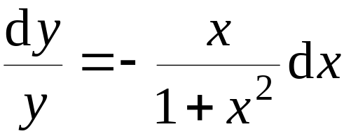
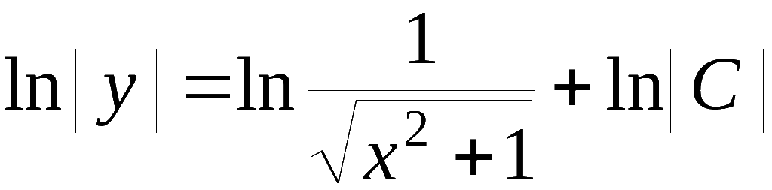
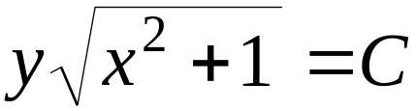
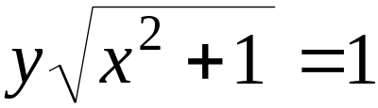
例2. 解初值问题
解: 分离变量得
两边积分得
即
( C 为任意常数 )
由初始条件得 C = 1,
故所求特解为
机动 目录 上页 下页 返回 结束

Slide 5
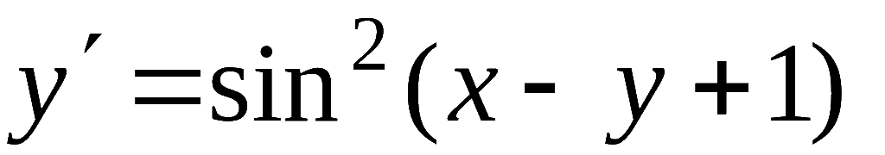

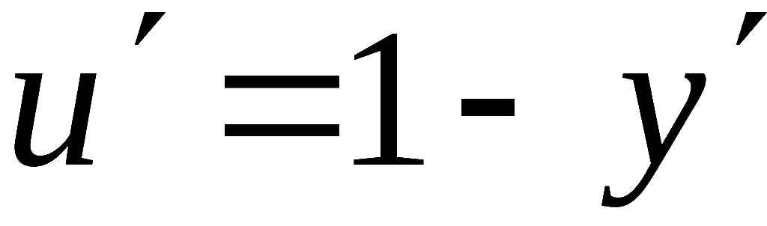

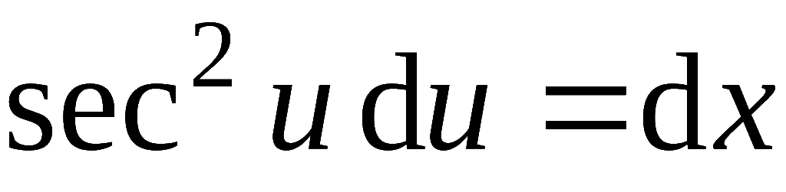


例3. 求下述微分方程的通解:
解: 令
则
故有
即
解得
所求通解:
( C 为任意常数 )
机动 目录 上页 下页 返回 结束

Slide 6
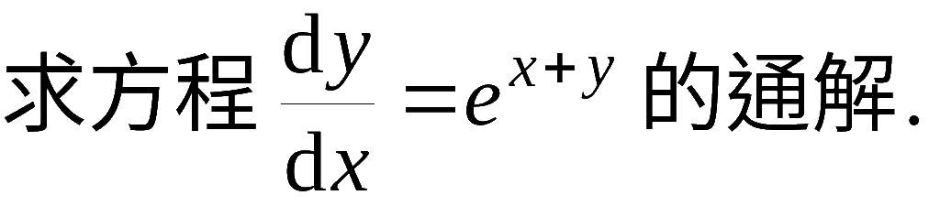
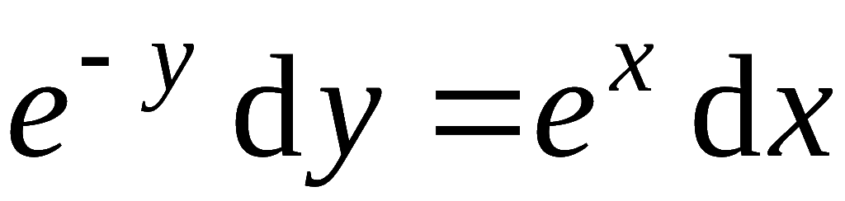

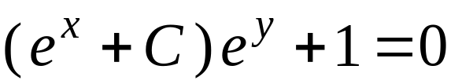
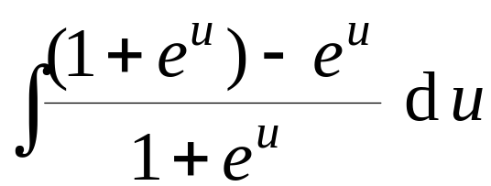
例4:
解： 分离变量
即
( C < 0 )
( C 为任意常数 )
机动 目录 上页 下页 返回 结束

Slide 7
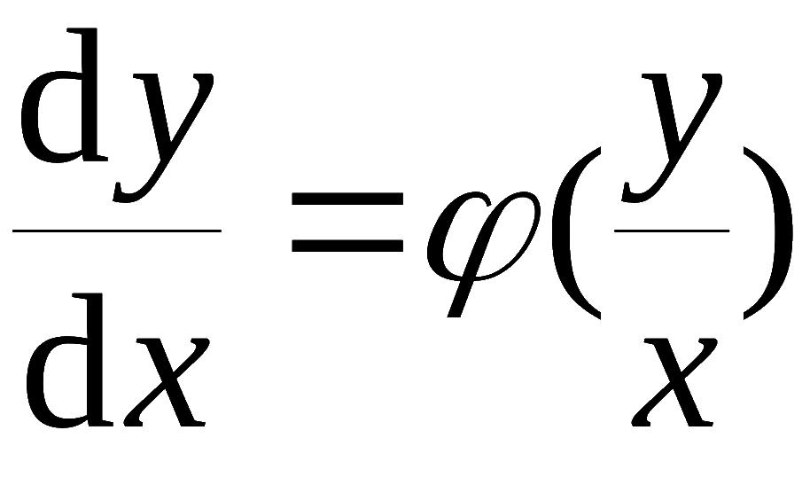
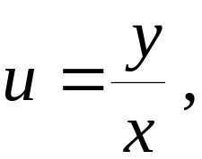
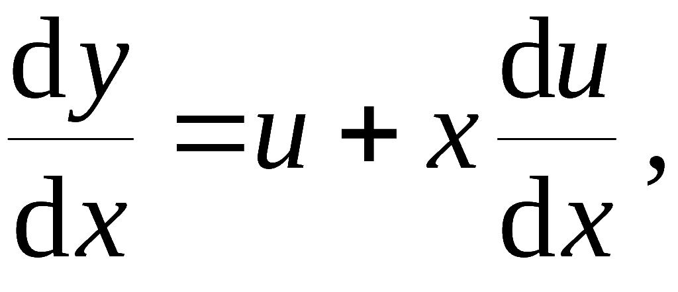
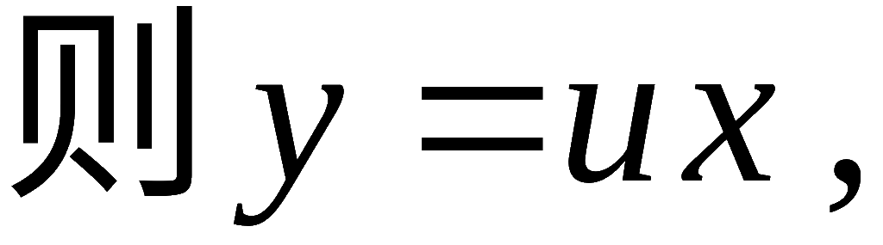
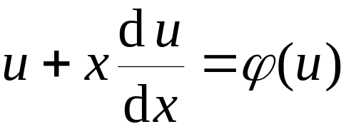
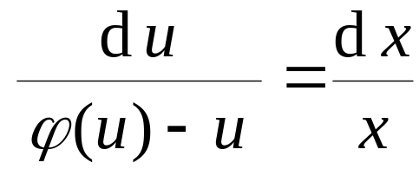
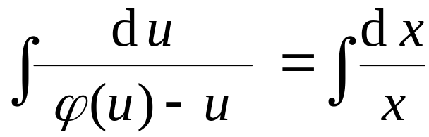
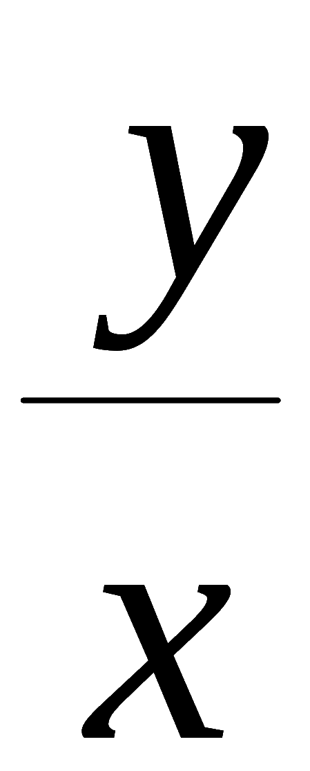
二、齐次方程
形如
的方程叫做齐次方程 .
解法:
令
代入原方程得
分离变量:
两边积分, 得
积分后再用
代替 u,
便得原方程的通解.
机动 目录 上页 下页 返回 结束

Slide 8
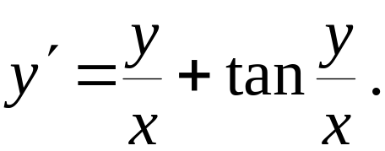
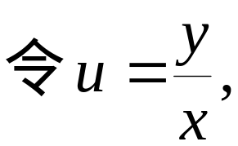


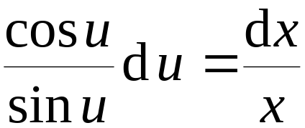
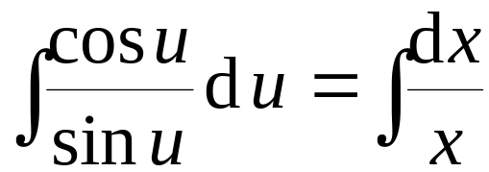


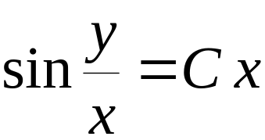
例1. 解微分方程
解:
代入原方程得
分离变量
两边积分
得
故原方程的通解为
( C 为任意常数 )
( 当 C = 0 时, y = 0 也是方程的解)
机动 目录 上页 下页 返回 结束

Slide 9
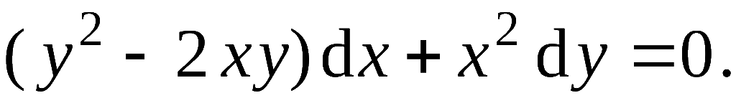
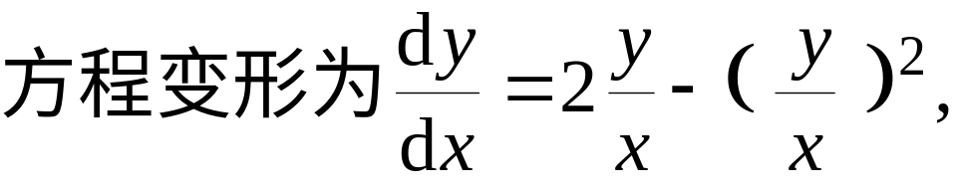
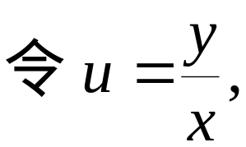
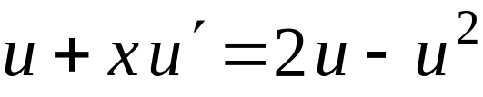
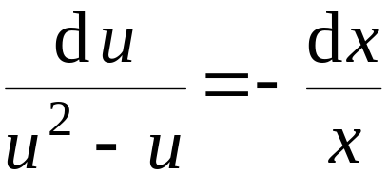
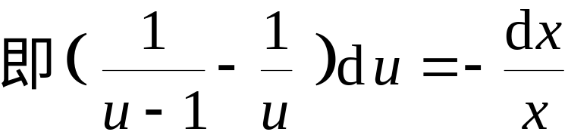
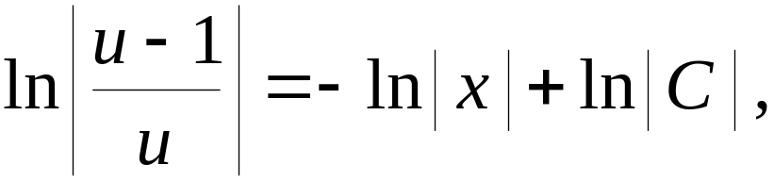
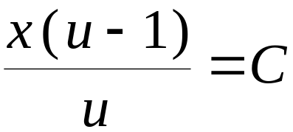

例2. 解微分方程
解:
则有
分离变量
积分得
即
代回原变量得通解
(C 为任意常数)
说明: 显然 x = 0 , y = 0 , y = x 也是原方程的解, 但在
求解过程中丢失了.
机动 目录 上页 下页 返回 结束

Slide 10
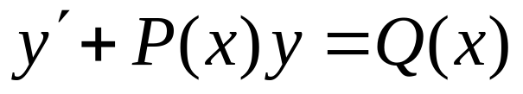


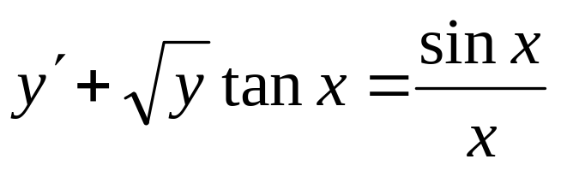
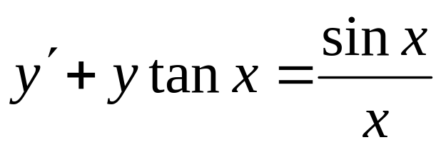
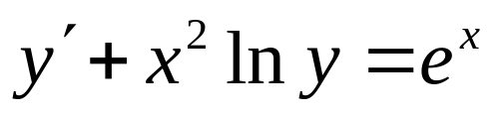
三、一阶线性微分方程
一阶线性微分方程标准形式:
方程的特点：
关于未知函数的部分
、
都是一次
方、幂的形式
如：
是
不是
若 Q(x) ≡ 0,
称为线性齐次方程 ;
若 Q(x) ≡ 0,
称为线性非齐次方程 .
机动 目录 上页 下页 返回 结束

Slide 11
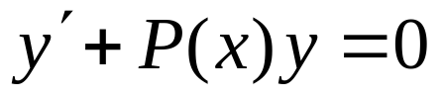



1. 解齐次方程
分离变量
两边积分得
故通解为
当C任取常数时，函数
只能是齐次
方程的解，
要想得到非齐次方程的解，
设想将常数C
换成 x 的函数C(x)而成为非齐次方程的解
目的是确定函数C(x)的具体形式
机动 目录 上页 下页 返回 结束

Slide 12











2. 解非齐次方程
设
是非齐次方程的解，
则
即
对应齐次方程通解
两端积分得
故原方程的通解
这种将齐次方程通解中的常数C 换成 x 的函数而求得
非齐次方程通解的方法称为
常数变易法
机动 目录 上页 下页 返回 结束

Slide 13




由非齐次方程通解的公式：
即
齐次方程通解
非齐次方程特解
记作：
机动 目录 上页 下页 返回 结束

Slide 14







例1. 解方程
解:
故原方程通解为
机动 目录 上页 下页 返回 结束

Slide 15










例2. 求方程
的特解
解:
由
得，
特解：
机动 目录 上页 下页 返回 结束

Slide 16








例3. 判别下列方程类型:
可分离 变量方程
齐次方程
线性方程
线性方程
机动 目录 上页 下页 返回 结束

Slide 17


内容小结
1. 可分离变量方程的求解方法:
分离变量后积分;
根据定解条件定常数 .
2. 一阶线性方程
方法1 先解齐次方程 , 再用常数变易法.
方法2 用通解公式
机动 目录 上页 下页 返回 结束

Slide 18




思考与练习
求下列方程的通解 :
提示:
(1) 分离变量
(2) 方程变形为
机动 目录 上页 下页 返回 结束

